Slide 1
Front-End Essentials
Session 1: Text, Link, List and Image

Slide 2
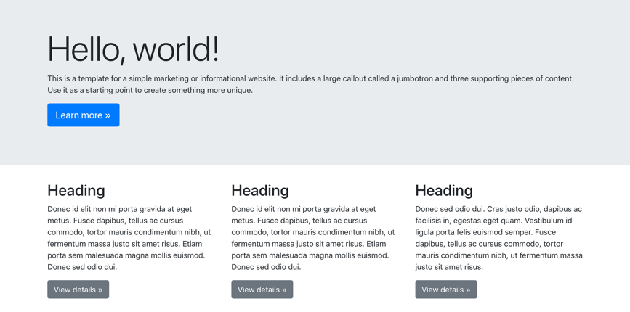
Case Study 2
Cho Layout như hình bên
Xác định cấu trúc cho Layout
Xác định các phần tử HTML phù hợp
Định dạng các phần tử HTML đạt được như hình bên (Heading, Text (p, span, …), Link, …

Slide 3
CSS cho Nội dung văn bản (Chữ)
Canh lề nội dung: trái, Phải, Giữa, canh đều ← text-align
color → Thiết lập màu chữ (Hexa, rgb hoặc tên màu chuẩn)
Chuyển đổi nội dung về dạng In hoa, thường hoặc In hoa ký tự đầu tiên ← text-transform
Text
text-decoration → tạo các đường gạch: Trên, dưới, ở giữa hoặc bỏ đường gạch với chữ
font-family → Thiết lập font chữ cho Text (Một hoặc nhiều): “Open Sans”, sans-serif
Thiết lập kiểu chữ: in đậm, in nghiêng, ...← font-style
Thiết kích thước chữ ← font-size
https://adam-marsden.co.uk/css-cheat-sheet

Slide 4





CSS cho Liên kết
Áp dụng các CSS của Text và CSS dành riêng cho liên kết (link – thẻ <a href=“url”> … </a>)
Các trạng thái của Link:
(:link, :visited, :hover, :active)
Trỏ chuột thay đổi trạng thái khi hover vào link
CSS Link – Image
a:link, a:visited {
background-color: #f44336;
color: white;
padding: 14px 25px;
text-align: center;
text-decoration: none;
display: inline-block;
}
a:hover, a:active {
background-color: green;
}
<a href=“url">
<img src=“image.jpg" alt="HTML tutorial" >
</a>
border-radius: 35px 5px;
:hover

Slide 5

Định dạng Image
Chiều rộng của ảnh ← width
Sử dụng 02 thuộc tính:
Width: xác định chiều rộng của ảnh
Height: xác định chiều cao của ảnh
Tốt nhất: Nên để ảnh bên trong một vùng chứa nào đó và xác định kích thước ảnh (width và height) bằng 100% của vùng.
Height → Chiều cao của ảnh
Tạo đường biên bao ngoài ảnh← border
border-radius → Bo góc ảnh
opacity → Tạo độ trong suốt/mờ cho ảnh (0-1)
filter: alpha(opacity=100); /* Dành cho IE8 trở xuống*/
<div class=“image-container”>
<img src="image.jpg">
</div>
Img:hover{ … } → Định dạng ảnh khi hover vào ảnh

Slide 6
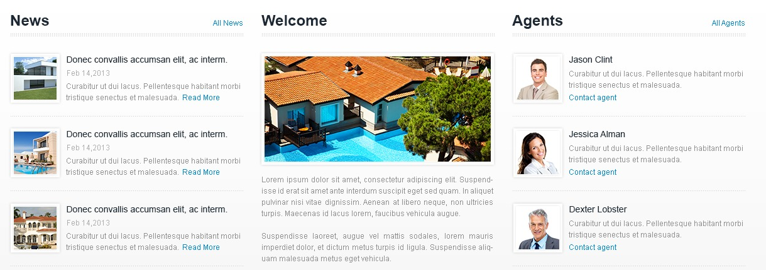
Case Stuy 3

Slide 7
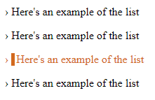
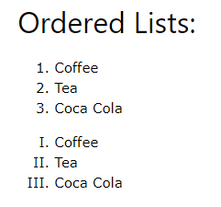
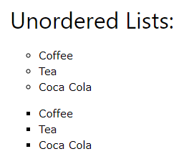
Danh sách - List
<ol>
<li> ... </li>
<li> ... </li>
</ol>
<ul>
<li> ... </li>
<li> ... </li>
</ul>
ul.list{
padding: 0;
}
ul.list li {
padding: 0.5em 0;
width: 100%;
list-style-type: none;
}
ul.list li a{
text-decoration: none;
width: 99.5%;
display: inline-block;
color:black;
}
ul.list li a:link, a:visited{
color:black;
}
ul.list li::before {
content: "\203A";
color:black;
}
ul.list li:hover::before{
color: chocolate;
}
ul.list li:hover a{
color: chocolate;
box-sizing: border-box;
border-left: 5px solid chocolate;
padding-left: 2px;
}
Xác định kiểu dấu đầu list ← list-style-type
list-style-image → Xác định ảnh icon thay dấu list
List
<ul class="list">
<li> <a href="#">Here's an example of the list</a> </li>
<li> <a href="#">Here's an example of the list</a> </li>
<li> <a href="#">Here's an example of the list</a> </li>
<li> <a href="#">Here's an example of the list</a> </li>
</ul>
list-style-postion → Xác định dấu đầu mục được đặt bên trong hay bên ngoài nội dung

Slide 8
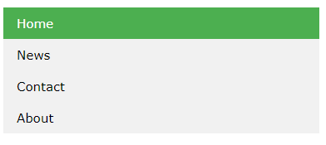


Danh sách – List (tt)
List – Vertical Menu
List – Horizontal Menu
Horizontal List

Slide 9
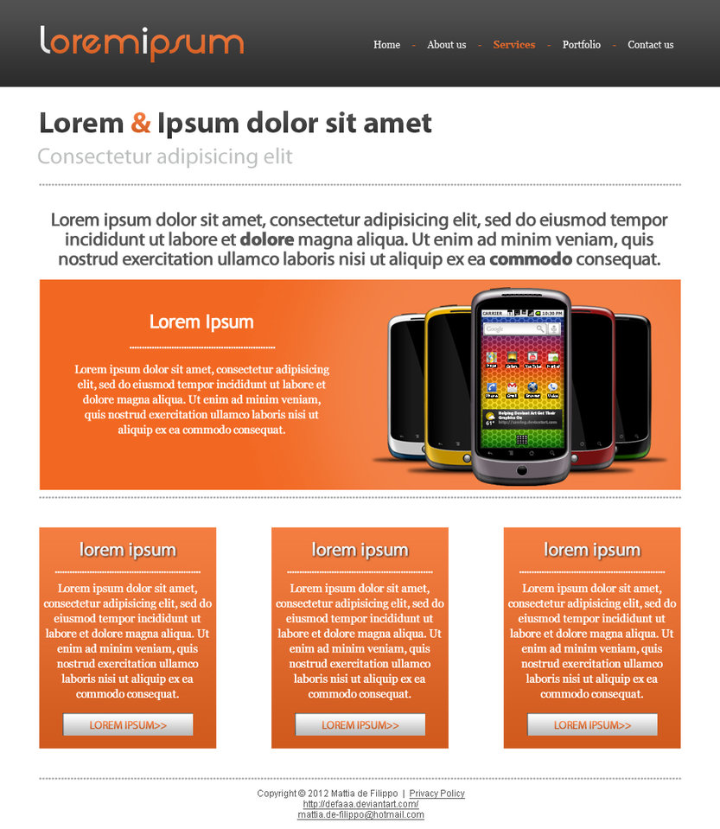

Case study 4 & 5

Slide 10
Front-End Essentials
Session 2: Form and Table

Slide 11
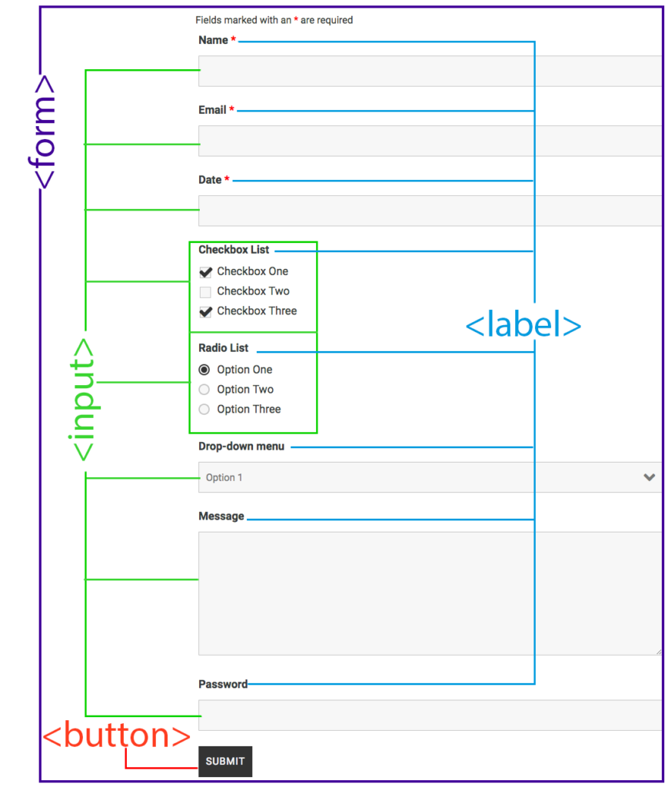
Form
Label: Nhãn cho các phần tử Form
Input: cho phép người dùng nhập dữ liệu (trên 1 dòng), lựa chọn dữ liệu. Có một số loại chủ yếu sau:
Date → Ngày tháng năm
Checkboxes → Chọn nhiều
Select list → Danh sách sổ xuống (Chọn 1 hoặc nhiều
File → Chọn file
Radio buttons → Chọn 1 trong nhiều
Password → Text được mã hóa thành ký hiệu đặc biệt
….
Textarea: cho phép người dùng nhập dữ liệu dài (nhiều dòng)
Button: có 03 loại:
Submit: Gửi dữ liệu từ Form đến Web Server
Reset Xóa dữ liệu đã điền vào các phần tử ở Form
Button: là nút bình thường, không có hành động mặc định ban đầu
TextArea

Slide 12
CSS Form
padding
margin
width
display
Phần tử Form
border
background-image
border-radius
background-position
Input có icon
box-sizing
background-repeat
transition
:focus

Slide 13
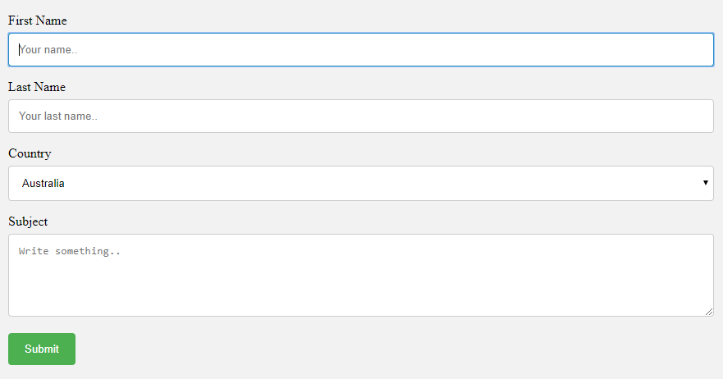
Ví dụ:

Slide 14
HTML Code
<div class="wrapper">
<form action="">
<label for="fname">First Name</label>
<input type="text" id="fname" name="firstname" placeholder="Your name..">
<label for="lname">Last Name</label>
<input type="text" id="lname" name="lastname" placeholder="Your last name..">
<label for="country">Country</label>
<select id="country" name="country">
<option value="australia">Australia</option>
<option value="canada">Canada</option>
<option value="usa">USA</option>
</select>
<label for="subject">Subject</label>
<textarea id="subject" name="subject" placeholder="Write something.." rows="5"></textarea>
<input type="submit" value="Submit">
</form>
</div>

Slide 15
CSS Code
*{
box-sizing: border-box;
}
.wrapper {
margin: 0 auto;
width: 900px;
border-radius: 5px;
background-color: #f2f2f2;
padding: 20px;
}
input[type=text], select, textarea {
width: 100%;
padding: 12px;
border: 1px solid #ccc;
border-radius: 4px;
box-sizing: border-box;
margin-top: 6px;
margin-bottom: 16px;
}
input[type=text]:focus,
select:focus, textarea:focus{
border: 1px solid darkcyan;
}
input[type=submit] {
background-color: #4CAF50;
color: white;
padding: 12px 20px;
border: none;
border-radius: 4px;
cursor: pointer;
}
input[type=submit]:hover {
background-color: #45a049;
}

Slide 16
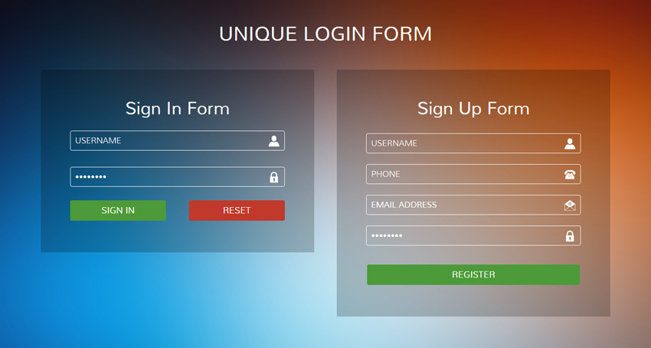
Exercise 4 & 5

Slide 17
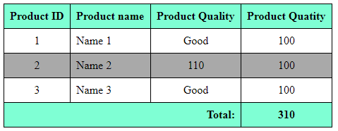
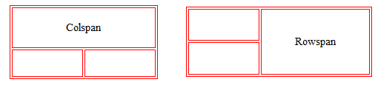
Table – Cấu trúc
Cột trong row tiêu đề <th>
Cột trong row tiêu đề <th>
Cột trong row tiêu đề <th>
Cột trong row tiêu đề <th>
Table
Row Tiêu đề Table <tr> trong <thead>
Row chứa data <tr>
Row chứa data <tr>
Row chứa data <tr>
Row footer của table <tfoot>
Cột trong row - <td>
Cột trong row - <td>
Cột trong row - <td>
Cột trong row - <td>
Gộp các ô theo hàng – rowspan
Gộp các ô theo cột - colspan

Slide 18
CSS cho Table
padding
border-spacing
border
text-align
Table
border-radius
color
border-collapse
font-
overflow
background-color
:hover

Slide 19
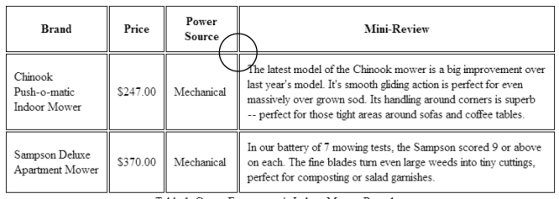
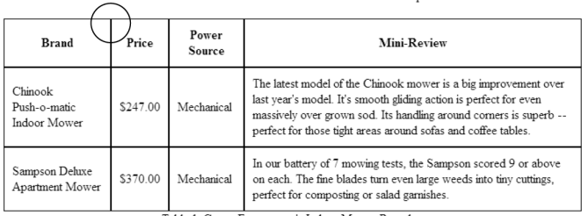
Một số vấn đề lưu ý khi làm việc với Table
Thiết lập border-spacing về 0 để loại bỏ khoảng hở giữa các cell
Thiết lập border-collapse:collapse để các cell chung 1 boder

Slide 20
Code ví dụ
<table>
<thead>
<tr>
<th>Product ID</th>
<th>Product name</th>
<th>Product Quality</th>
<th>Product Quatity</th>
</tr>
</thead>
<tbody>
<tr>
<td class="td-center">1</td>
<td>Name 1</td>
<td class="td-center">Good</td>
<td class="td-center">100</td>
</tr>
...
</tbody>
<tfoot>
<tr>
<td colspan="3" class="total">Total:</td>
<td class="td-center">310</td>
</tr>
</tfoot>
</table>
table, td, th{
border: 1px solid black;
border-collapse: collapse;
}
thead, tfoot{
background-color: aquamarine;
font-weight: bold;
}
td, th {
text-align: left;
padding: 8px;
}
td.td-center{
text-align: center;
}
td.total{
text-align: right;
}
tbody tr:hover{
background-color: darkgrey;
}

Slide 21
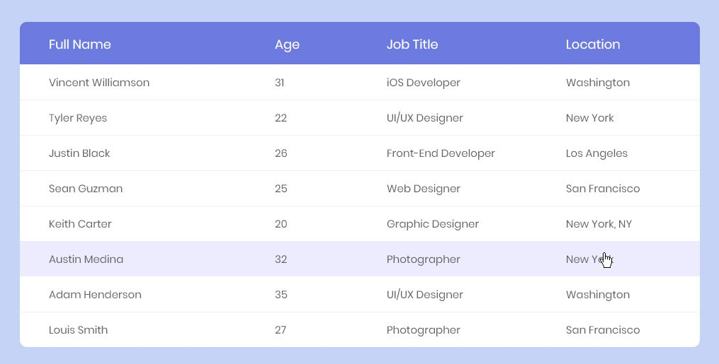
Execise

Slide 22


Slide 23

Thank you

